Slide 1
El aprendizaje, basado en el desarrollo de capacidades
EDUCACIÓN INTEGRAL E INTEGRADORA: Resolución 314/12 – MCE – Fsa.-
Notes:
EDUCACIÓN INTEGRAL E INTEGRADORA: Resolución 314/12 – MCE – Fsa.-

Slide 2
CAPACIDADES
IMPLICA UNA CUALIDAD O CONJUNTO DE CUALIDADES INTELECTUALES, ANÍMICAS Y EJECUTIVAS INHERENTES A LAS PERSONAS.
El logro de capacidades es una responsabilidad compartida entre todos los niveles educativos y requiere un abordaje integral a lo largo de la escolaridad.
Tiene expresiones particulares y visibles en la organización del trabajo del aula como las experiencias de aprendizajes para el estudiante y la selección y priorización de contenidos para desarrollar esas capacidades.
Áreas más comprometidas en esta acción:
COMPRENSIÓN LECTORA
EXPERESIÓN ORAL
PRODUCCIÓN ESCRITA
OTRAS COMPETEN CIAS COMUNICATIVAS

Slide 3
Características centrales de las capacidades
Están constituidas por la integración y la potencialidad evolutiva.
Se combinan en grados crecientes de complejidad, corresponden a diferentes dominios:
Cognitivos: movilizan una amplia gama de habilidades de la persona para conocer, comprender y actuar en la vida.
Actitudinales, Perceptuales y anímicos: vinculados al desarrollo social y comunicativo, que se potencia con la interacción con otras personas, docentes, alumnos, familiares…
El desarrollo didáctico esta ligado a la creación articulada, secuenciada e intensiva de situaciones relevantes.
Se produce operando diferentes contenidos que deben expresar conceptos en diferentes disciplinas, a través de estrategias ligadas al contexto y particularidades del perfil del ciudadano formoseño.

Slide 4
TRABAJO CON OTROS
CENTRADA EN LA EXPERIENCIA SOSTENIDA DE COOPERACIÓN Y COMPROMISO RECÍPROCO CON EL ESTUDIO Y LA PROMOCIÓN AÑO POR AÑO, DENTRO DEL GRUPO CLASE Y LA ESCUELA.

Slide 5
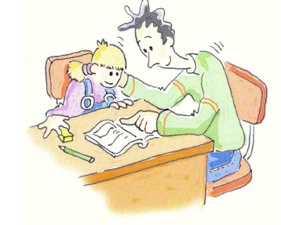
Resolución de problemas
Centrada en la metodología de comprensión de las situaciones y su modificación a partir de la aplicación de conceptos estructurantes de las disciplinas.

Slide 6
JUICIO CRÍTICO
CENTRADA EN LA ARTICULACIÓN DE CONCEPTOS DE LAS DISCIPLINAS, VALORES Y METODOLOGÍAS DE ANÁLISIS PARA FORMULAR POSTURAS Y FUNDAMENTAR ACCIONES PERSONALES.

Slide 7
Capacidades vinculadas a la enseñanza efectiva
A) capacidad de organizar e implementar propuestas de enseñanza para desarrollar el currículo correspondiente al grado o área a cargo.
B) Capacidad de diseñar propuestas alternativas de enseñanza para atenuar la diversidad de alumnos
C) Capacidad de trabajar en equipo en un marco institucional privilegiando la coherencia e integridad del itinerario formativo de sus alumnos.

Slide 8
ESTRATEGIAS DESARROLLO Y EVALUACIÓN DE APRENDIZAJES
Las estrategias de enseñanza serán los dispositivos que ponga en juego el docente para promover el desarrollo de una capacidad y la apropiación de contenidos necesario.
Así, las estrategias de aprendizajes que desplieguen los alumnos, les permitirán lograr el desarrollo de sus capacidades.

Slide 9
Orientaciones para el enfoque de escolarización plena
Se decide y completa a partir de una escolarización:
Total
Oportuna
Sostenida
Plena.

Slide 10
Fracaso escolar
Se busca encontrar y remover la raíz pedagógica del fracaso escolar para permitir la escolarización total, oportuna, sostenida y plena. Para ello se toma como referencia el desarrollo de capacidades como propuesta pedagógica general.
El logro efectivo de trayectorias educativas oportunas para los alumnos, obliga a pensar en varias estrategias que combinen componentes preventivos y paliativos a fin de encarar el fracaso escolar.

Slide 11
Estrategias contra el fracaso escolar
Preventivas: son aquellas que se activan ante grupos que corren el riesgo de afrontar una situación de alteración en su itinerario escolar.
Paliativas: son aquellas dirigidas a reparar las consecuencias cognitivas y socio-afectivas derivadas de una situación de alteración en el itinerario escolar.
Las acciones preventivas y paliativas son áreas de trabajo que atienden a una misma preocupación. En la medida que las acciones preventivas se van instituyendo como partes intrínsecas de las prácticas escolares, las medidas paliativas tenderán a concentrarse en situaciones excepcionales.

Slide 12
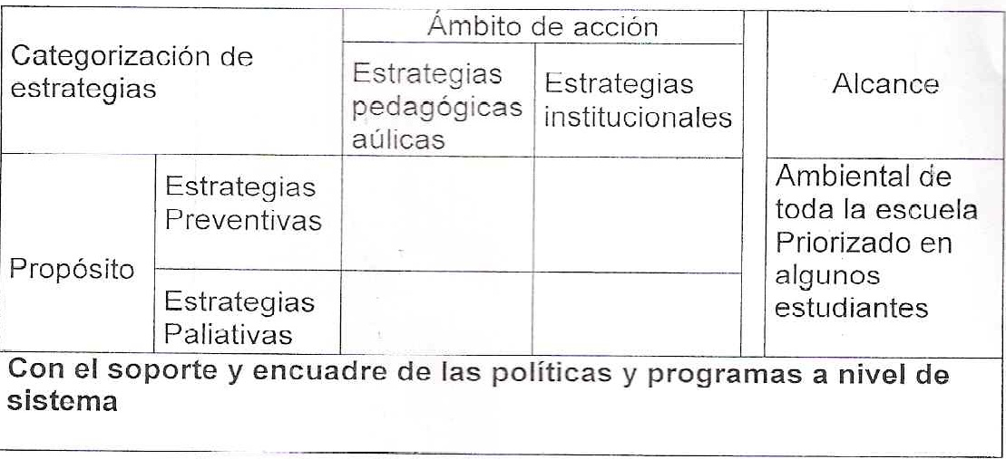
Propuestas de categorización de estrategias pedagógicas

Slide 13
Indicadores básicos para orientar las líneas de políticas educativas provincial
Indicadores anuales: relacionan la matrícula al inicio del año lectivo con la finalización de ese año y los procesos que suceden en ese periodo de tiempo. (Ej. Tasa de promoción anual por grado e índice de repitencia.)
Indicadores interanuales: relacionan la matricula de dos periodos consecutivos y los proceso que suceden en ese lapso de tiempo.
(Ej. Tasa de promoción efectiva, tasa de abandono o deserción escolar.)
Los datos son provistos por la Dirección de Planeamiento para todos los niveles de gestión.

Slide 14
Conclusiones: Normativa y Aplicación
NO bastan las normas para establecer una efectiva aplicación y ejecución de los proyectos educativos planteados en la política educativa nacional o provincial.
Es necesario el compromiso social, de todas las partes involucradas, y escencialmente la aceptación y la desición de todos los actores sociales involucrados para lograr que las estrategias y acciones sean coordinadas y los objetivos concensuados. Solo así podremos lograr una educación integrada e integradora. Es decir una educación plena.

